Slide 1
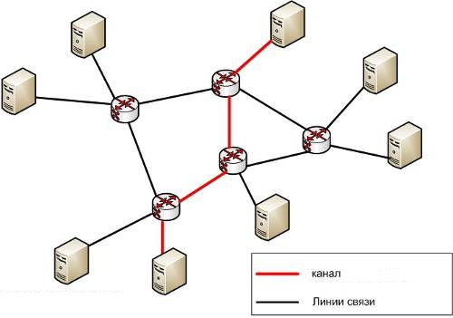
Коммутация
Коммутация – соединение конечных узлов через сеть транзитных
Маршрут – последовательность транзитных узлов на пути от отправителя к получателю

Slide 2
В самом общем виде задача коммутации может быть представлена в виде нескольких взаимосвязанных частных задач.
Определение информационных потоков, для которых требуется прокладывать пути.
Определение маршрутов для потоков
Сообщение о найденных маршрутах узлам сети
Продвижение – распознавание потоков и локальная коммутация на каждом транзитном узле
Мультиплексирование и демультиплексирование потоков

Slide 3
Информационным потоком (data flow, data stream) называют непрерывную последовательность байт (пакетов, кадров, ячеек), объединенных набором общих признаков, который выделяет его из общего сетевого трафика.
Адрес назначения
Адрес отправителя
Тип трафика (данные vs голос)
Сетевая служба
Размер пакета
…
Признаки потока
Глобальные vs Локальные
Атрибуты vs Метки

Slide 4
Маршрутизация
Метрика
2
B
100
C
100
1
10
3
A
D
Таблица коммутации
ds1 > 2
ds2 > 3
ds3 > A
…

Slide 5
Определение маршрутов
Дополнительные критерии выбора:
номинальная пропускная способность;
загруженность каналов связи;
задержки, вносимые каналами;
количество промежуточных транзитных узлов;
надежность каналов и транзитных узлов.
Сложная задача прокладки единственного маршрута
Маршрут может определяться эмпирически («вручную») администратором сети.
Но чаще всего автоматически.

Slide 6
Оповещение сети о выбранном маршруте.
Сообщение о маршруте: «если придут данные, относящиеся к потоку n, то нужно передать их на интерфейс F».
новая запись в таблице коммутации.

Slide 7
Продвижение – распознавание потоков и коммутация на каждом транзитном узле
Несколько локальных операций коммутации.
Коммутатором (switch)в широком смысле называется устройство любого типа, способное выполнять операции переключения потока данных с одного интерфейса на другой.
Коммутатором может быть как специализированное устройство, так и универсальный компьютер со встроенным программным механизмом коммутации.

Slide 8
Интерфейсы коммутатора
Коммутатор

Slide 9
Коммутационная сеть
2
7
1
d
а
3
b
c
6
f
5
а
4
e
b
d
c
9
8
10

Slide 10
Операции мультиплексирования и демультиплексирования потоков при коммутации
мультиплексирование
Инт.1
Инт.2
Коммутатор 1
демультиплексирование
Инт.3
Инт.4
Инт.5
Физический канал
Коммутатор 2
Коммутатор 3

Slide 11
Мультиплексирование – способ обеспечения доступности имеющихся физических каналов одновременно для нескольких сеансов связи между абонентами сети.
Разделение:
Временное
Частотное

Slide 12
Мультиплексор Демультиплексор

Slide 13
Методы коммутации
Коммутация каналов
Коммутация пакетов
Коммутация сообщений
Коммутация пакетов
Коммутация ячеек

Slide 14
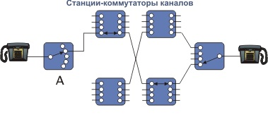
Коммутация каналов

Slide 15
Коммутация каналов без мультиплексирования
S2
S4
Circuit information rate
T
T
User D
T
S1
T
T
T
User C
T
T
User B
Связи
T
T
S3
S5
User information rate
Коммутация
T
User A
T
T
T
T
T

Slide 16
Мультиплексирование каналов
S4
4 channels in one link
S2
T
T
T
S1
T
T
T
T
T
T
T
S3
S5
T
T
T
T
T
T

Slide 17
Дополнение потока до пропускной способности линии
Терминальное оборудование
Связь
Оборудование пользователя
Данные пользователя
Вставляемые «пустые» данные

Slide 18
Требуется установка соединения (сигнальный протокол)
Возможен отказ в соединении
Гарантированная пропускная способность
Гарантированные задержки
Минимальные потери

Slide 19
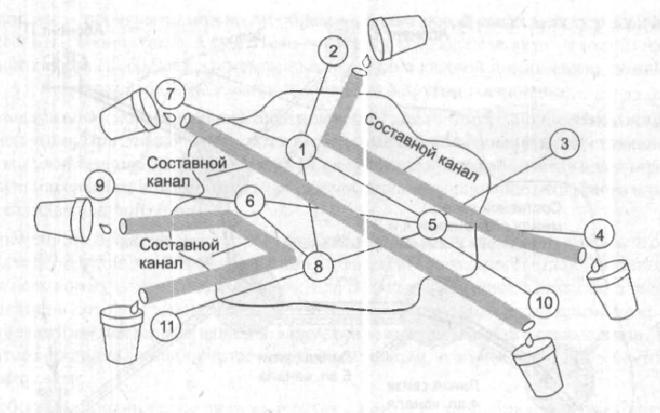

Slide 20
Коммутация пакетов
Отправляемые данные
1 этап – исходное сообщение на узле отправителе
Отправляемые данные
2 этап – разбиение сообщения на части
3 этап – образование пакетов
Принятые данные
4 этап - сборка пакетов на узле назначения

Slide 21
Буферизация
Входная очередь
Входная очередь
Интерфейс
Интерфейс
Выходная очередь
Выходная очередь
Входная очередь
Входная очередь
Интерфейс
Интерфейс
Коммутационная матрица
Выходная очередь
Выходная очередь

Slide 22
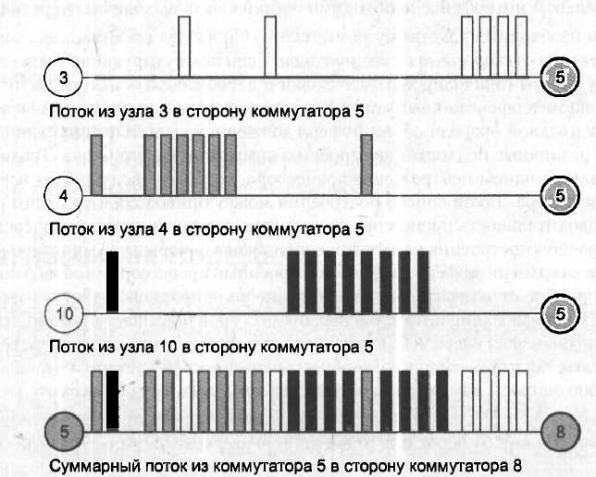
Сглаживание пульсаций трафика

Slide 23
Магистральный
Очереди пакетов
канал

Slide 24
Коммутируемые сети
Сети с коммутацией каналов
Сети с коммутацией пакетов
Дейтаграммные сети (без установления соединений)
Сети с установлением логических соединений
Сети с установлением логических соединений без фиксации маршрутов
Сети с установлением виртуальных каналов

Slide 25
Дейтаграммный принцип передачи пакетов
Таблица коммутации коммутатора S1
Адрес назначения
Адрес следующего коммутатора
N1
Пакет не требуется передавать через сеть
N2
S2
Возможна балансировка (load balancing)
Best effort
N3
S3
N1
N4
S3
N5
S6
N6
S6
N4
S1
N3
S2
N1
N5
N2
N6
S4
S7
S3
N2
S6
S5
N6
N5
N4
N3

Slide 26
Принцип установки логического соединения при пакетной коммутации
Узел 1
Узел 2
Данные
Данные
Запрос на
установление соединения
Прием запроса на
установление
Подтверждение
соединения
установления
соединения
Данные
Квитанции
подтверждения
Запрос на
разрыв
соединения
Подтверждение
разрыва
соединения

Slide 27
Логическое соединение
Несколько типов пакетов
Подтверждение доставки
Исправление ошибок
Дополнительная обработка трафика
Дифференцированное обслуживание потоков

Slide 28
Виртуальный канал
Таблица коммутации коммутатора S1
Использование меток
Сокращение таблиц маршрутизации
Ускорение продвижения
Балансировка возможна между каналами
Адрес назначения
Адрес следующего коммутатора
VC1
S2
N1
VC2
S3
VC1
Virtual circuit 1 (VC1)
Virtual circuit 2 (VC2)
S1
S2
N2
S4
S7
VC2
S3
S6
S5
N6
N5
N4
N3

Slide 29
Временная диаграмма при коммутации каналов
Node N1
Switch
Switch
Node N2
S
Propagation delay - tprg.
V
Transmission delay - ttrns

Slide 30
Временная диаграмма при коммутации пакетов
Node N1
Switch 1
Switch 2
Node N2
t₁
t₁
t₁
T₁
T_{ps}
Задержки на пакетизацию
Расходы на заголовок / концевик
Ожидание в очередях
Задержки в коммутаторах
t₁
t₁

Slide 31
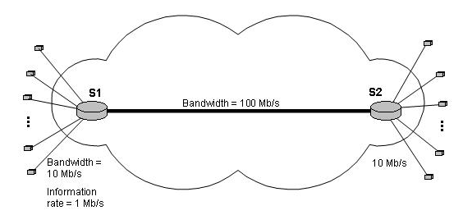
Сравнение эффективности двух типов коммутации

Slide 32
Сравнение методов коммутации каналов и пакетов
Коммутация каналов | Коммутация пакетов
Гарантированная пропускная способность (полоса) для взаимодействующих абонентов | Пропускная способность сети для абонентов неизвестна, задержки передачи носят случайный характер
Сеть может отказать абоненту в установлении соединения | Сеть всегда готова принять данные от абонента
Трафик реального времени передается без задержек | Ресурсы сети используются эффективно при передаче пульсирующего трафика
Адрес используется только на этапе установления соединения | Адрес передается с каждым пакетом

Slide 33
Области применимости методов коммутации
Коммутация каналов применяется
для передачи трафика с постоянной скоростью и чувствительного к задержкам. Пример: речь
Недостатки - в случае временного не использования канала абонентами его пропускную способность нельзя отдать другим абонентам – отсутствует адресная информация в потоке данных
Коммутация пакетов применяется
для передачи пульсирующего трафика с переменной скоростью и не чувствительного к задержкам. Пример: передача текстовых документов, просмотр Web-страниц
Недостатки - нет гарантий пропускной способности, переменные задержки – сложно передавать потоковый трафик реального времени – речь, видео

Slide 34
Разделение среды
Совместно используемый несколькими интерфейсами физический канал называют разделяемым (shared). Часто используется также термин разделяемая среда передачи данных — shared media.
Метод синхронизации
Централизованный (Арбитр шины)
Децентрализованный
Редко используется в глобальных сетях
Сдаёт позиции в локальных сетях
Сохраняется в радиоканалах

Slide 35
Физические каналы связи
Активный интерфейс
Пассивный интерфейс
К1
К2
Пассивный интерфейс
Активный интерфейс
Активный интерфейс
Активный интерфейс
К1
К2
Физический канал связи
Физический канал связи
Активный интерфейс
Активный интерфейс
К1
К2
Активный интерфейс
К3
Совместное использование канала связи интерфейсами устройств

Slide 36
Принципы разделения среды
Случайный доступ
С контролем несущей
Детерминированный доступ
На основе токена
Передача возможна только если сеть свободна
Время «захвата» среды ограничено (стандартом)
Все сетевые адаптеры слышат передаваемый кадр
При возникновении коллизии передача прекращается и делается случайная задержка
Передача возможна только для владельца токена
Время владения токеном ограничено (стандартом)
Правило передачи токена

Slide 37
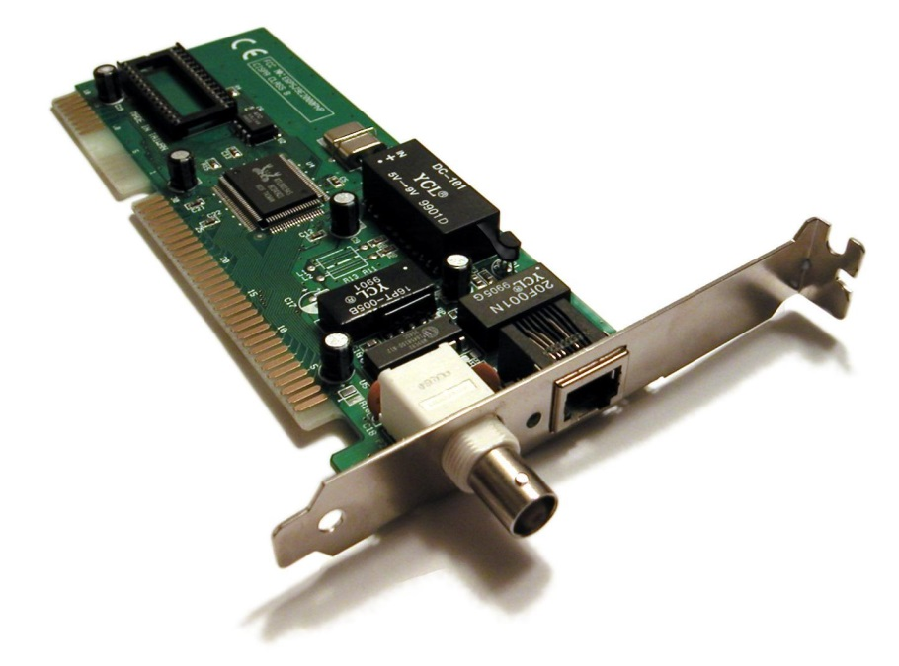
Технология Ethernet
Разделяемая среда
Сетевой адаптер
Компьютер
10 Mbit (Ethernet)
100 Mbit (Fast Ethernet)
1 Gbit (Gigabit Ethernet)
10 Gbit
…

Slide 38
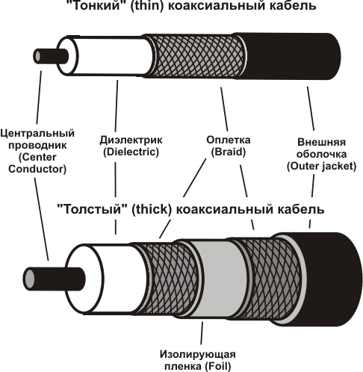
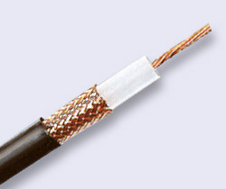
Ethernet 10 Mbit
10Base-5: Толстый коаксиал
10Base-2: Тонкий коаксиал
10Basr-T: витая пара
10Base-F: Оптоволокно

Slide 39
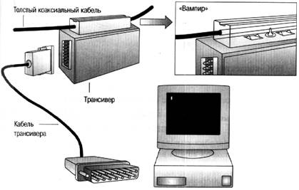
Толстый коаксиал (10Base-5)
Кабель толщиной 0.5 дюйма
«Желтый» кабель
До 200 м

Slide 40
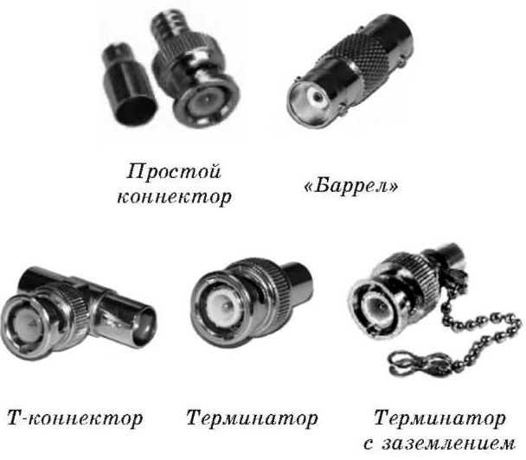
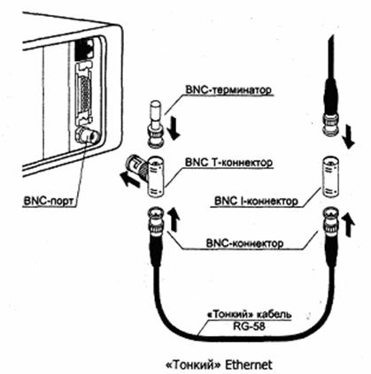
Тонкий коаксиал (10Base-2)
Кабель толщиной 0.25 дюйма
Гибкий кабель
До 185 м

Slide 41
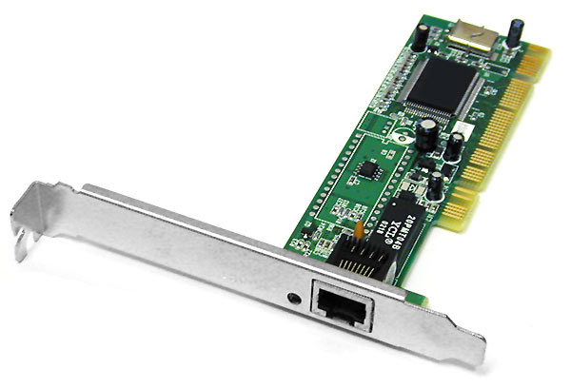
Fast Ethernet (100 Mbit)
100Base-TX: витая пара (до 100м)
100Base-FX: Многомодовое оптоволокно (до 400 м)
100Base-SX: Многомодовое оптоволокно (до 300м)
100Base-LX: Одномодовое оптоволокно (до 15км)

Slide 42
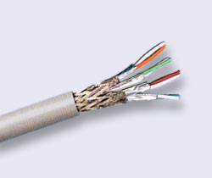
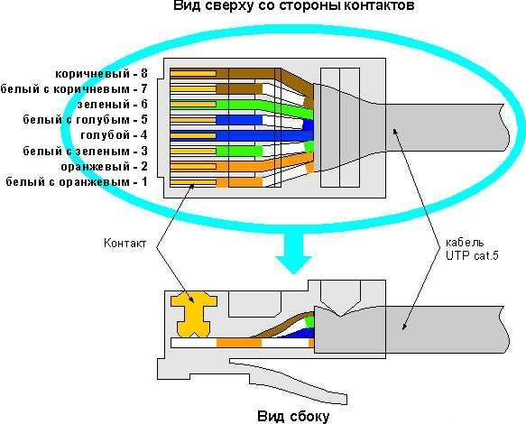
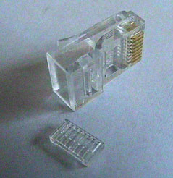
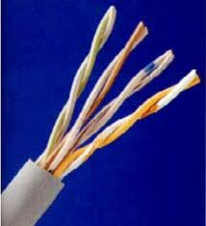
Витая пара

Slide 43
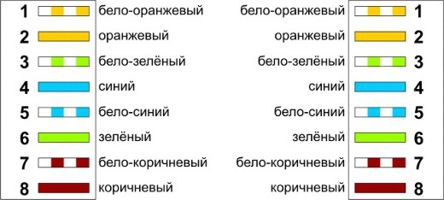
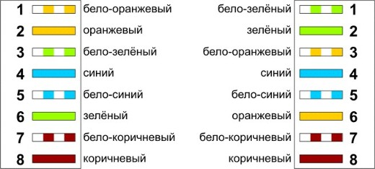
Универсальный способ обжима
Прямой порядок
Кросс-линковый (перекрестный) порядок

Slide 44
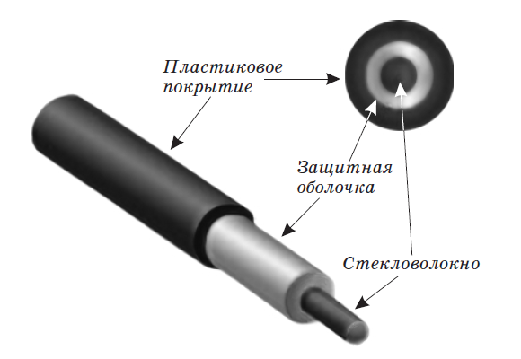
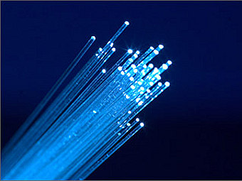
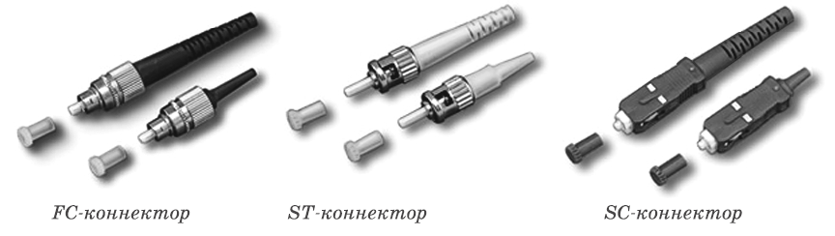
Оптоволоконный кабель

Slide 45
Ethernet
Топология: логическая - общая шина, физическая – общая шина или дерево
Способ коммутации: дейтаграмная коммутация пакетов. Распределённый коммутатор
Очереди: встроенные в сетевые адаптеры
Адресация: MAC-адрес (6 байт)
Разделение среды и мультиплексирование: случайный доступ с контролем несущей
Кодирование: зависит от стандарта
Надёжность: поле контрольной суммы в кадре. Повторная передача не выполняется
Режим работы: полудуплексный или дуплексный

